Slide 1
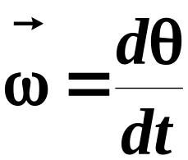
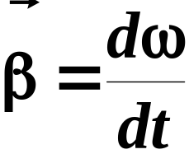


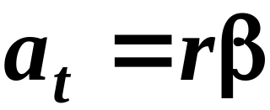
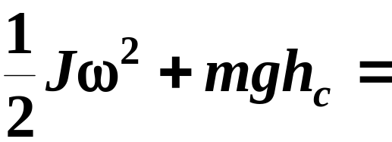
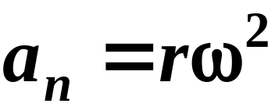


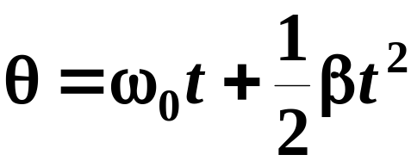
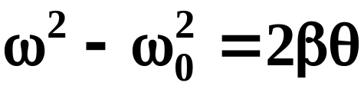
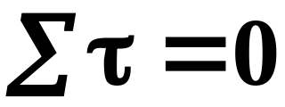
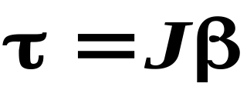

1、描述刚体定轴转动的物理量及运动学公式：
* 角速度
* 角加速度
*角动量
3、机械能守恒定律：
在只有保守力矩作功时
* 距转轴 r 处
质元线量与
角量的关系：
常量
*匀角加速
转动公式：
4、角动量定理：
5、角动量守恒定律：
时
2、定轴转动定律：
常量

Slide 2
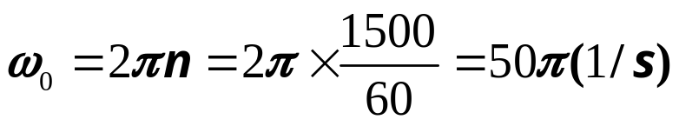
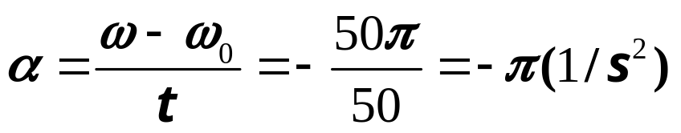
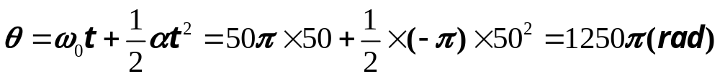
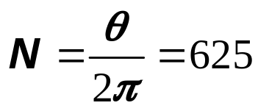
例1、一半径R＝1m的飞轮以每分钟1500转的转速绕垂直
盘面过圆心的定轴转动，受到制动后均匀的减速，经
t=50s后静止。求（1）角加速度和飞轮从制动开始到静止
转过的圈数N。（2）制动开始后t=25s时，飞轮的角速度
。（3）t=25s时飞轮边缘上一点的速度和角速度。
解： （1）t=0s时，角速度
末角速度ω＝0，飞轮作匀减速圆周运动，则角加速度
从制动开始到静止转动的角度
转过的圈数为

Slide 3
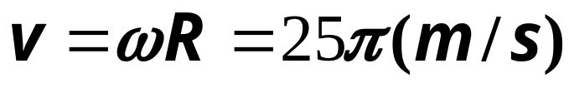
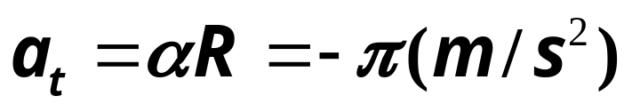
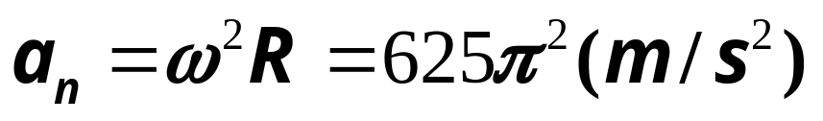
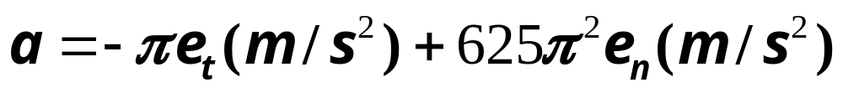
（2） t=25s时，飞轮的角速度
（3） t=25s时飞轮边缘上一点的速度
该点的切向加速度
该点的法向加速度
加速度

Slide 4

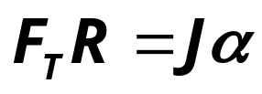

例2、如图所示，一质量为m的物体与绕在定滑轮上的绳子
相连，绳子的质量不计，绳子与定滑轮之间无相对滑动，
设定滑轮质量为M，半径为R，转动惯量为圆盘的转动惯
量，轴可视为光滑，求物体由静止开始下落过程中，速度
与时间的关系。
解： 对于质点m，运用牛顿第二定律有
R
(1)
o
α
对于定滑轮，运用转动定律
（2）
运用角量与线量之间的关系，有
a
（3）
m
联立式（1）、（2）和（3）求解得

Slide 5
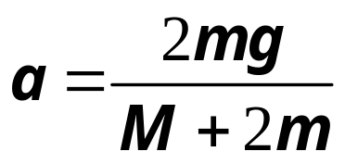
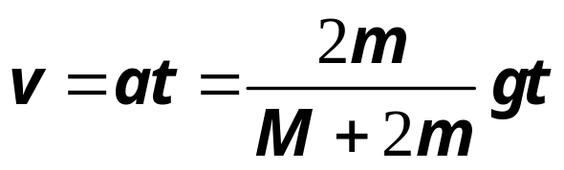
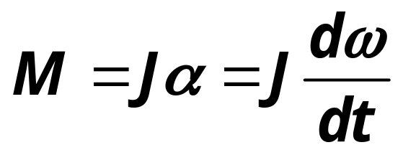
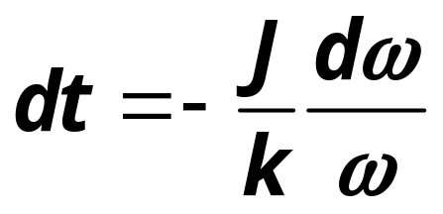
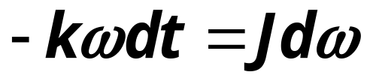
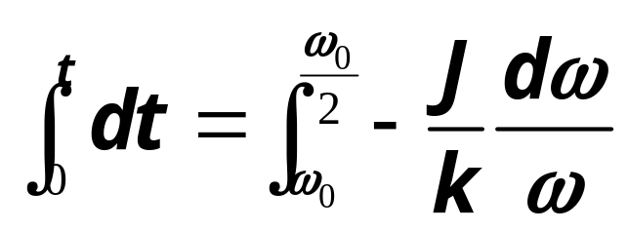
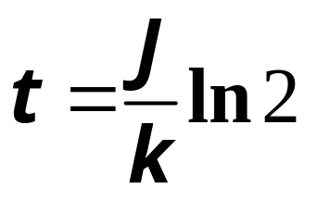
下落过程中，速度与时间的关系
例3、转动惯量为J的圆盘绕一国定转轴转动，初始角速度
ω₀，设它所受阻力矩与转动角速度成正比，即M＝－k ω
(k为正常数），求它的角速度从ω₀变到ω₀/2所需的时间。
解：根据转动定律
代入已知量得
分离变量后，有
两边同时积分得
解得

Slide 6
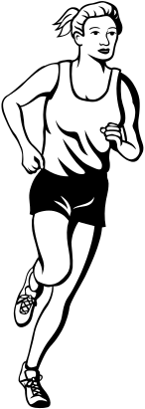

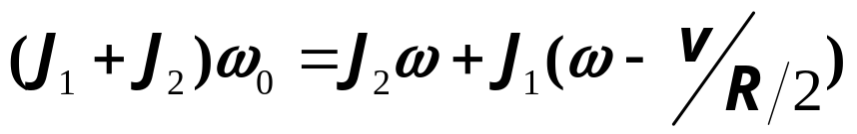
例4、在半径为R的具有光滑竖直中心轴的水平圆盘上，有
一人静止站立在距转轴为R/2处，人的质量是圆盘质量的
1/10，开始时盘载人相对地面以角速度ω₀匀速转动，如果
此人垂直圆盘半径,相对盘以速率v沿与盘转动相反的方向
作圆周运动。如图所示，已知圆盘对中心轴的转动惯量为
MR²/2。求（1）圆盘对地的角速度；（2）欲使圆盘对地
静止，人沿着R/2圆周对圆盘的速度v的大小及方向？
解： 设圆盘质量为M，选人与圆盘组成
的系统为研究对象，当人在地上
走时，无外力矩，系统的角
R
动量守恒。设人的转动惯量
R/2
v
为J₁，盘的转动惯量为J₂，则有

Slide 7
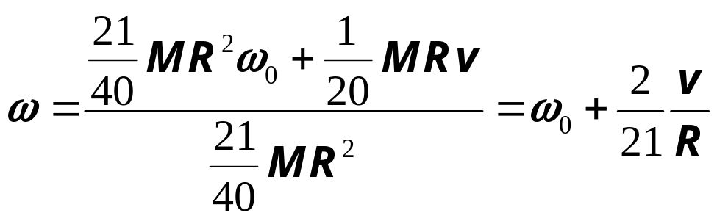
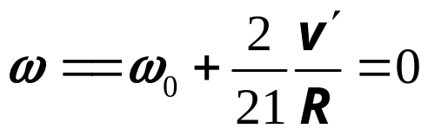
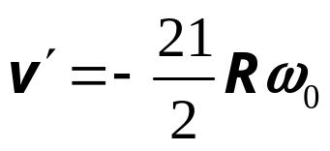
即
（1）欲使圆盘对地的角速度为零应有
则
即人与盘转动方向的相同方向作圆周运动

Slide 8

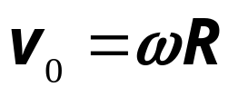
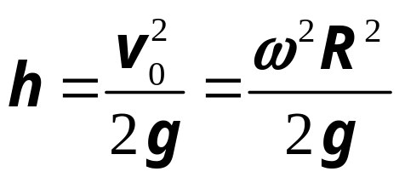

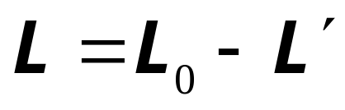
例5、一个质量为M、半径为R，并以角速度ω旋转着的飞
轮（可视为匀质圆盘），在某一瞬时突然有一片质量为m
的碎片从轮的边缘上飞出，如图所示。假定碎片脱离飞轮
时的速度方向正好竖直向上，试问（1）碎片能上升多高
？（2）余下部分的角速度、角动量和转动动能。
解：1）碎块抛出时初速度为
h
它达到的高度为
2）圆盘裂开的过程中，碎块和
圆盘的角动量守恒，即有

Slide 9
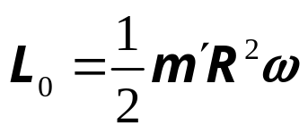

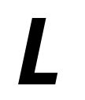
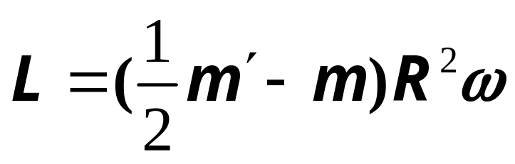
式中
为圆盘碎前的角动量；
为碎块对轴的角动量；
为破裂后圆盘的角动量。
显然有

Slide 10
例6、质量m=5kg，长度l＝1m的细金属棒，可绕垂直于
棒的一端的水平轴O无摩擦地转动，在细金属棒的另一
端再装上一个质量为m/5的半径可以忽略的小铅球。先把
此刚体拉到水平位置，然后由静止状态释放，到达最低
点时对心地碰撞一与弹簧（劲度系数k=2×10³N/m）相连
、质量M＝1kg的钢块，碰后刚体的角速度ω'=3rad/s（沿
原运动方向），而钢块沿水平光滑地面滑行，致使弹簧
压缩，如图所示。求弹簧的压缩量。
解：可分为三个物理过程
来求解。
o
（1）棒由水平位置摆至竖直位置
机械能守恒。设水平位置时的重力
势能为零，到竖直位置棒的角速度
为ω，则
M

Slide 11
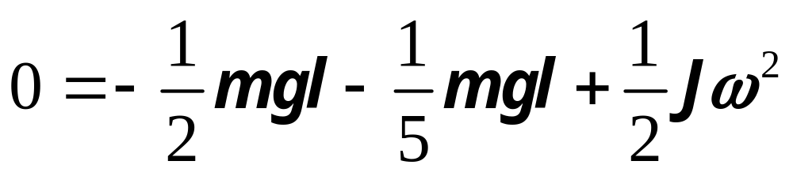
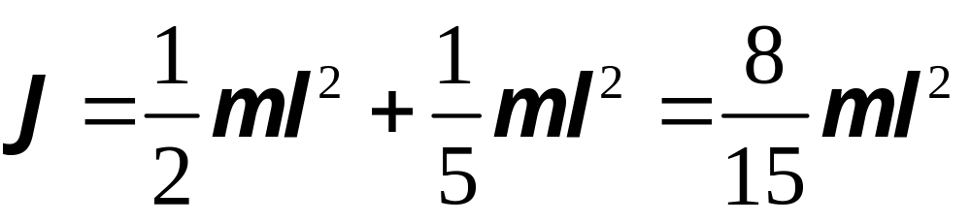
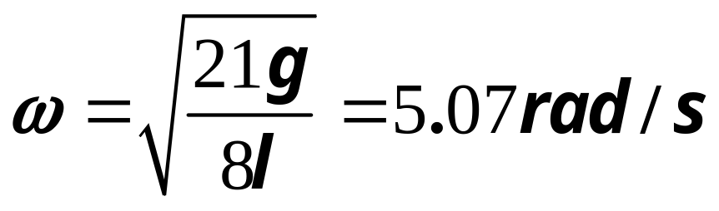
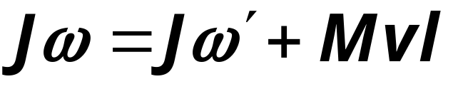
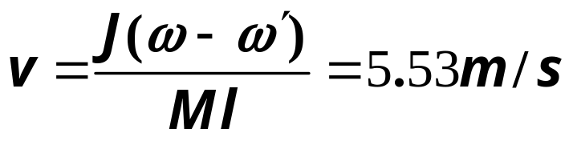
上式中
解得
（2）棒与钢块碰撞过程，棒与钢块组成的系统对轴O的
角动量守恒，
求得钢块的速度为

Slide 12
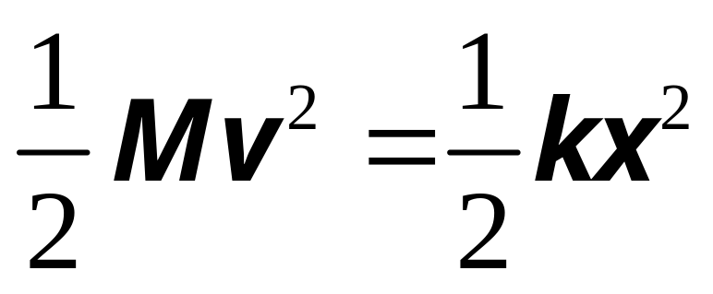
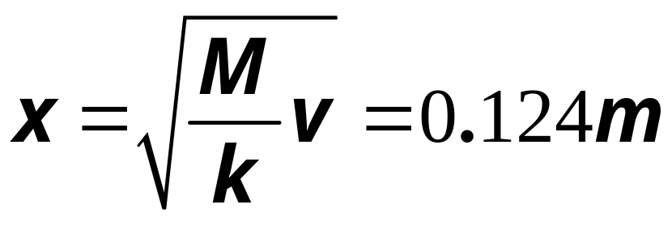
（3）钢块压缩弹簧的过程，机械能守恒。
弹簧的压缩量为

Slide 13
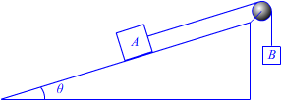
思考题1 如图所示,质量均为m的A，B两物体，A放在倾角为θ光滑的斜面上，通过定滑轮由不可伸长的轻绳与B相连。定滑轮是半径为R的圆盘，质量也为m。物体A,B运动时，绳子与滑轮无相对滑动，求绳子的张力和A,B的加速度。
T2
N
T2
T1
T1
mg
mg

Slide 14
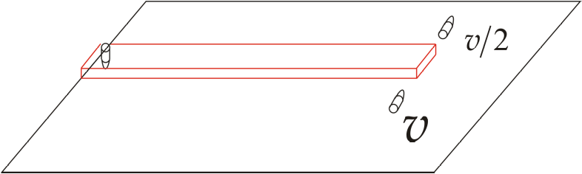




思考题2 一静止的均匀细棒，长为l,质量为M，可绕通过棒的端点且垂直于棒长的光滑轴O在水平面内转动。一质量为m，速率为v的子弹在水平面内恰与棒垂直方向射入棒的自由端。设击穿后子弹的速率减为v/2，则此棒的角速度为

Slide 15
思考题3 质量为M=0.03kg,长为l=0.2m的均匀细棒，在一水平面内绕通过棒中心并与棒垂直的光滑的固定轴自由转动。细棒上套有两个可沿棒滑动的小物体，每个质量都为M=0.02kg。开始时，两小物体分别都固定在棒中心两侧且距离棒中心各为r=0.05m，此系统以n₀=15rev/min的转速转动。若将小物体松开，设它们在滑动过程中受到的阻力正比于它们相对与棒的速度。(已知棒对中心轴的转动惯量为Ml²/12)求：
(1)当两小物体到达棒端时，系统的角速度是多少？
(2)当两小物体飞离棒端，棒的角速度是多少？

